Slide 1

PROYECTO
“SSO Gestión de riesgo industrial v2 ”
PRESENTACIÓN FINAL CAPSTONE

Slide 2
PROYECTO “Vigía Industrial SSO – Asistencia Digital y Gestión de Incidentes”
Rodrigo Lopez
  Developer
    Desarrollo e integración de funcionalidades
    Implementación de requerimientos técnicos
INTEGRANTES DEL PROYECTO
Jorge Solís
  Developer
    Desarrollo y pruebas funcionales
  Validación de calidad criterios de aceptación
Luz Hermosilla
  Scrum Master
  Planificación y seguimiento de los Sprints.
  Coordinación y apoyo al equipo Scrum.
  Identificación y gestión de impedimentos.
  Seguimiento de avances mediante Jira.
Cristóbal González
  Developer
    Diseño e implementación de solución
  Desarrollo de funcionalidades del sistema

Slide 3
PROYECTO “Vigía Industrial SSO – Asistencia Digital y Gestión de Incidentes”
DESCRIPCIÓN DEL PROYECTO
Problema identificado
Dependencia de registros manuales de asistencia a charlas de seguridad.
Dificultades de trazabilidad, consolidación y consulta de información.
Funcionalidades móviles y web que requieren integración y mejoras.
Necesidad de fortalecer la gestión de usuarios, estadísticas y visualización de datos.
Propuesta de solución
Digitalizar el registro de asistencia mediante códigos QR y procesar hojas de asistencia con LangChain + Gemini.
Fortalecer la gestión de incidentes desde la aplicación móvil.
Incorporar estadísticas, reportes y exportación de información.
Mejorar el Dashboard Web, Gemelo Digital, gestión de usuarios y funcionamiento multitenant.

Slide 4
PROYECTO “Vigía Industrial SSO – Asistencia Digital y Gestión de Incidentes”
Objetivo General
Objetivos Específicos
Desarrollar e integrar mejoras funcionales en la plataforma Vigía Industrial SSO, incorporando asistencia digital, gestión de incidentes, estadísticas, administración de usuarios y optimización del Dashboard Web, fortaleciendo la trazabilidad, seguridad y gestión de la información industrial.
Implementar el registro digital de asistencia mediante códigos QR.
Incorporar la digitalización de hojas de asistencia utilizando LangChain y Gemini.
Fortalecer la gestión de incidentes desde la aplicación móvil.
Implementar estadísticas, reportes y exportación de información.
Mejorar la gestión de usuarios, el Dashboard Web y la integración con el Gemelo Digital.
Validar las funcionalidades mediante pruebas de integración, seguridad y funcionamiento multitenant.

Slide 5
PROYECTO “Vigía Industrial SSO – Asistencia Digital y Gestión de Incidentes”
Alcance
Limitaciones
Registro digital de asistencia mediante códigos QR.
Digitalización y validación de hojas de asistencia utilizando LangChain y Gemini.
Gestión de incidentes desde la aplicación móvil.
Estadísticas, reportes y exportación de registros.
Visualización y configuración del Gemelo Digital.
Gestión de usuarios, perfiles y acceso multitenant.
Mejoras de autenticación y experiencia de usuario.
Reconstrucción e integración del Dashboard Web SSO.
Integración con la arquitectura y los servicios existentes.
Compatibilidad de la aplicación móvil con Android 8 o superior.
Mantención de las tecnologías y estándares de la plataforma.
Separación y seguridad de datos por empresa mediante client_id.
Tiempo de respuesta del registro QR inferior a 2 segundos.
Procesamiento de hojas de asistencia condicionado al rendimiento de LangChain y Gemini.
Calidad de los resultados dependiente de la legibilidad de las imágenes.
Desarrollo sujeto al plazo y recursos definidos para el proyecto.

Slide 6
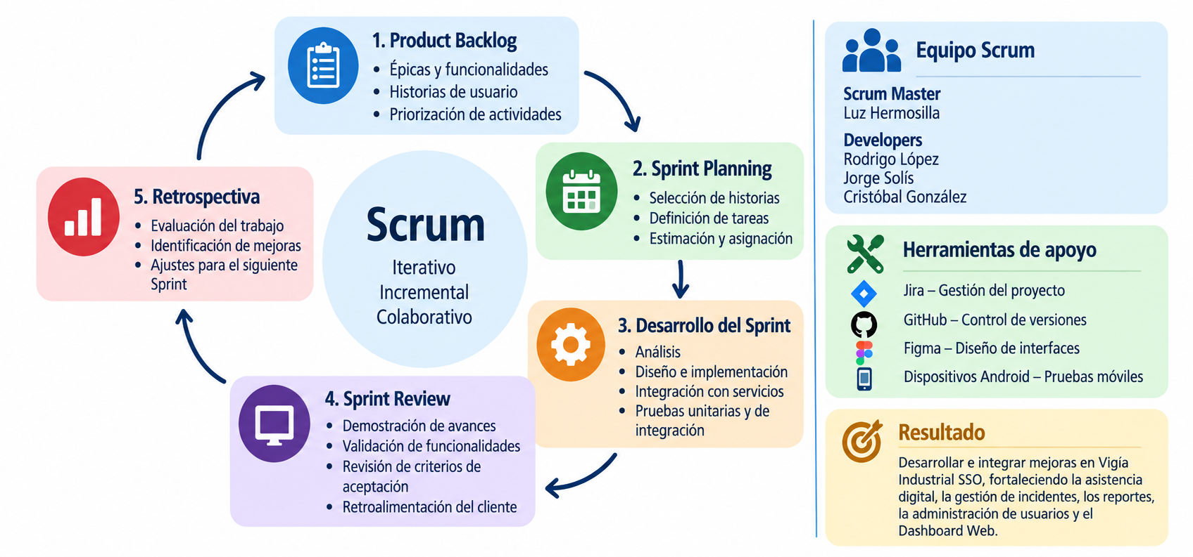
PROYECTO “Vigía Industrial SSO – Asistencia Digital y Gestión de Incidentes”
Metodología de trabajo para el desarrollo del proyecto

Slide 7
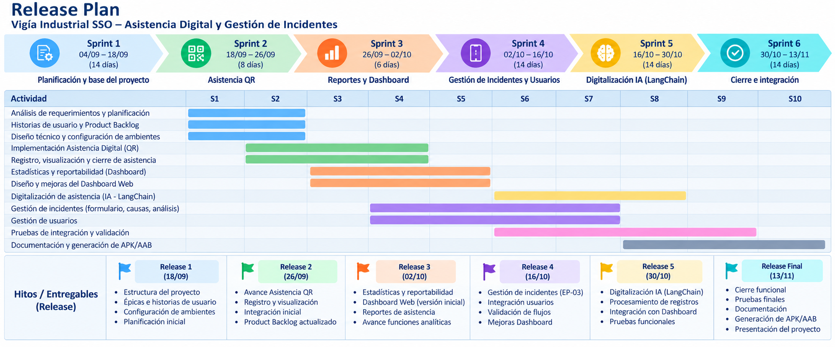
PROYECTO “Vigía Industrial SSO – Asistencia Digital y Gestión de Incidentes”

Slide 8
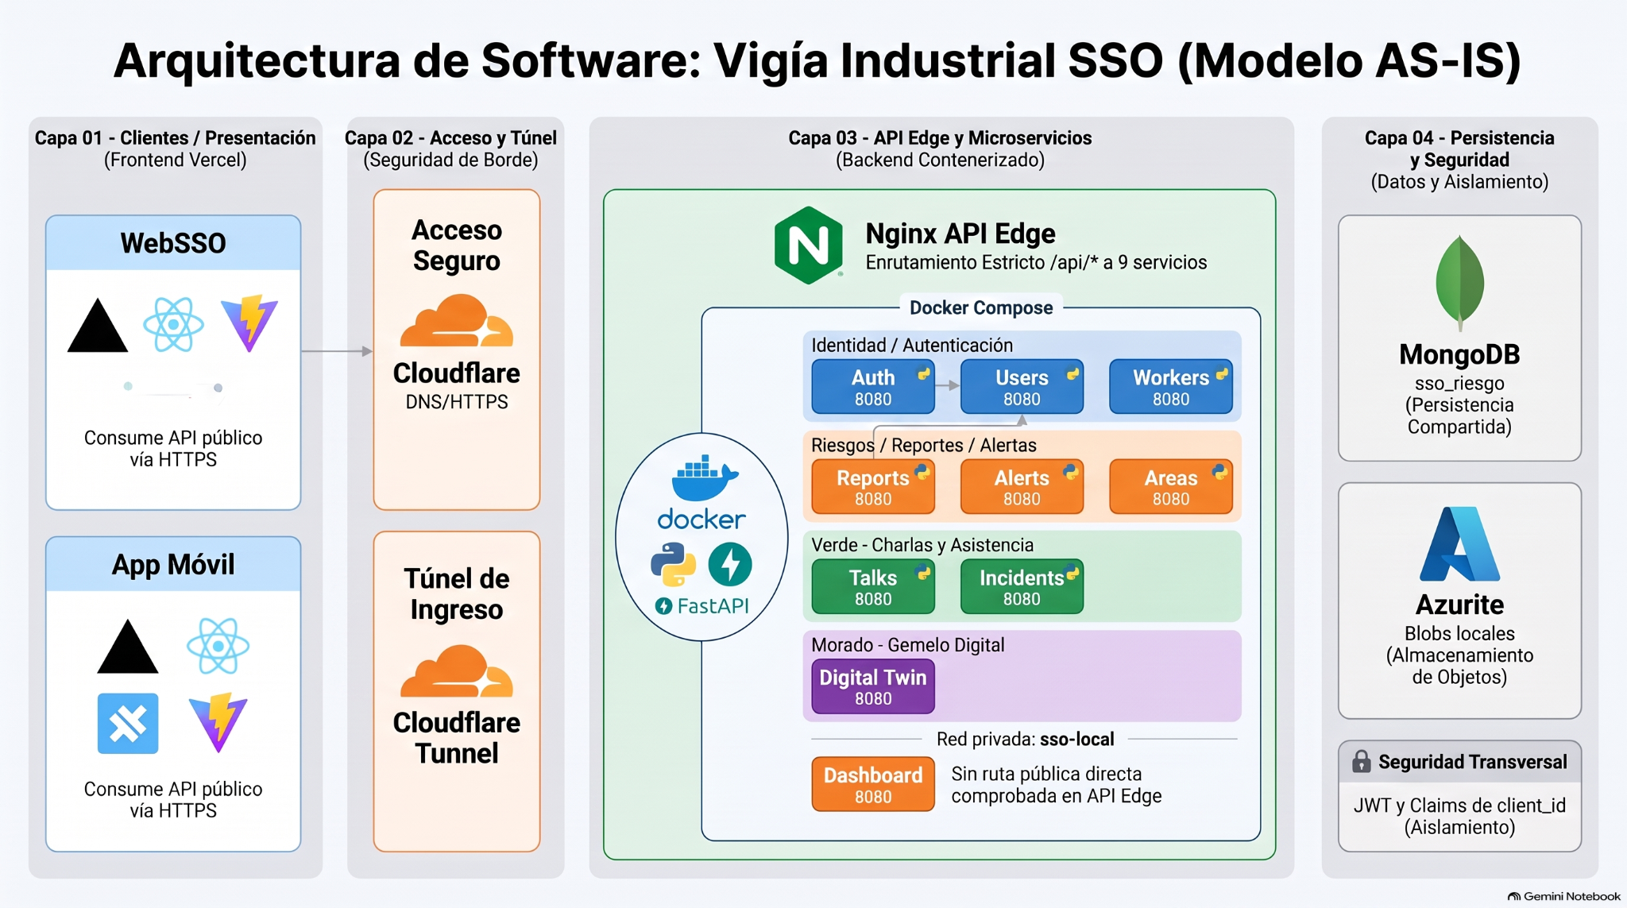
PROYECTO “Vigía Industrial SSO – Asistencia Digital y Gestión de Incidentes”

Slide 9
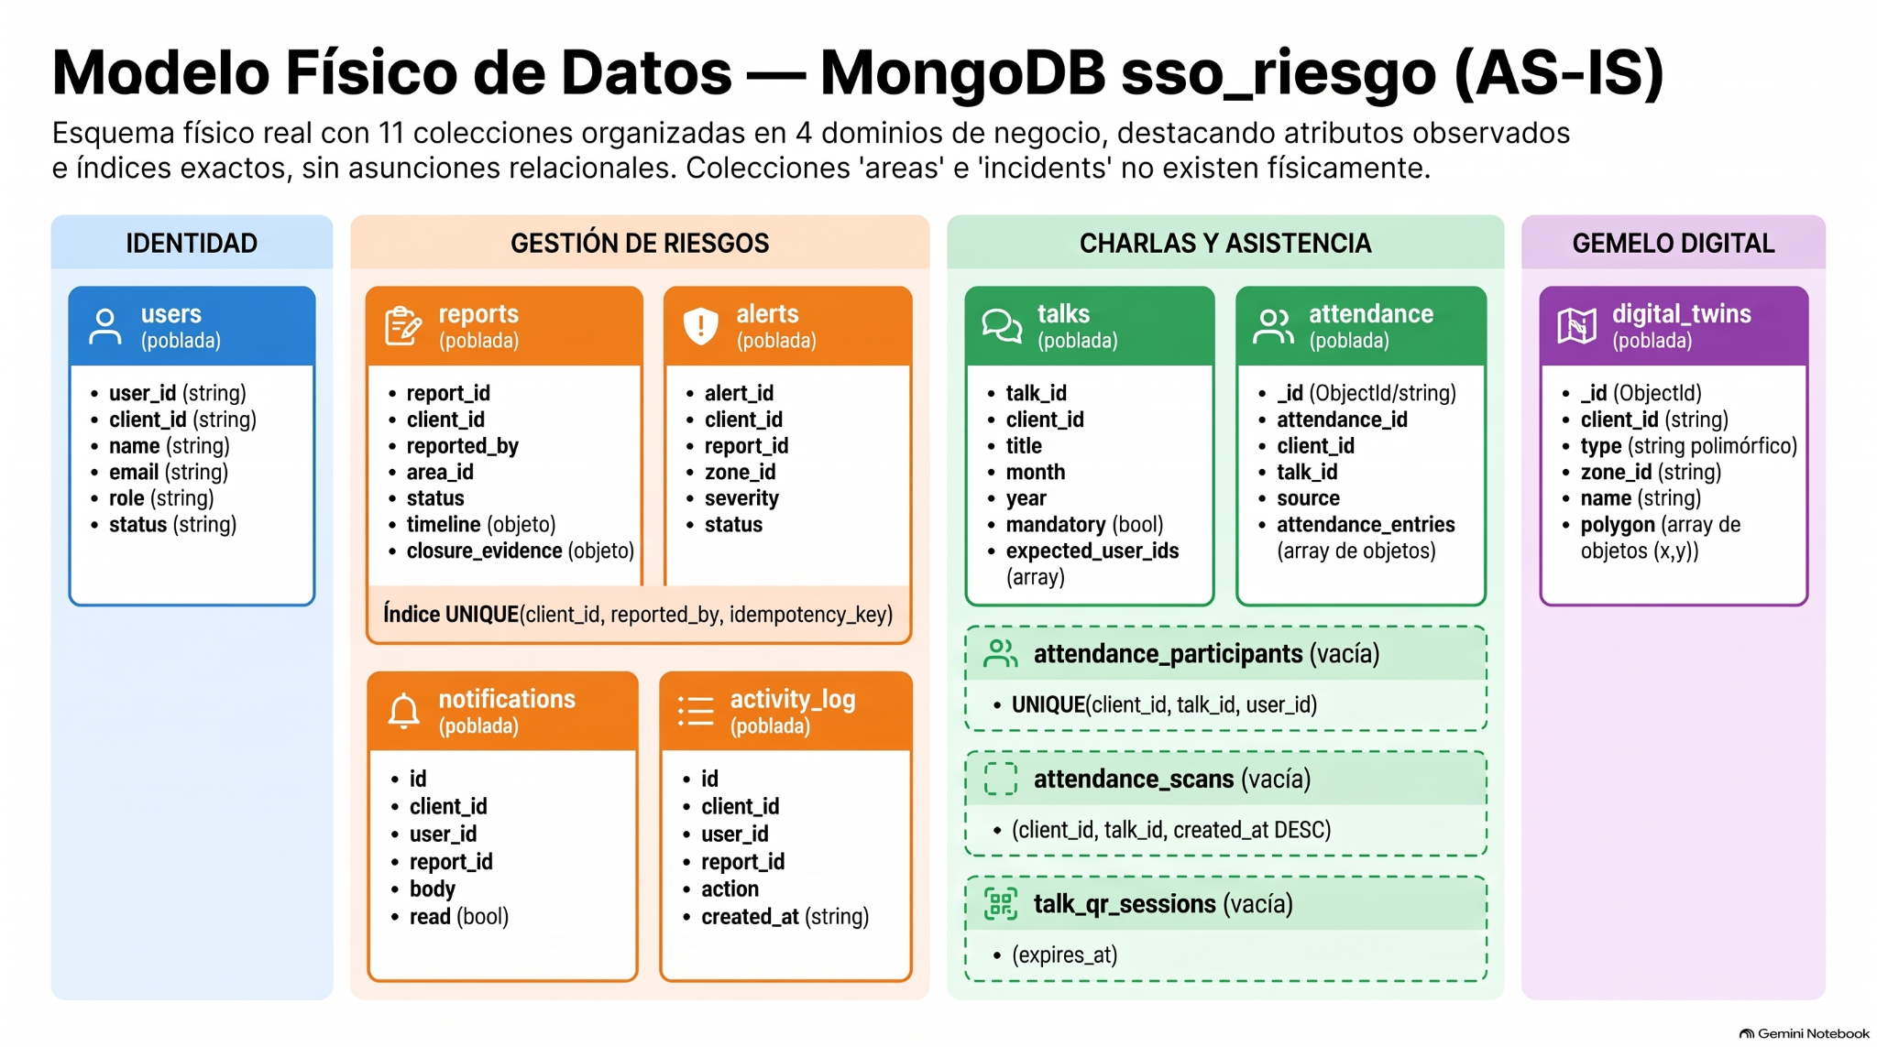
PROYECTO “SSO Gestión de riesgo industrial v2”
Modelo de datos

Slide 10
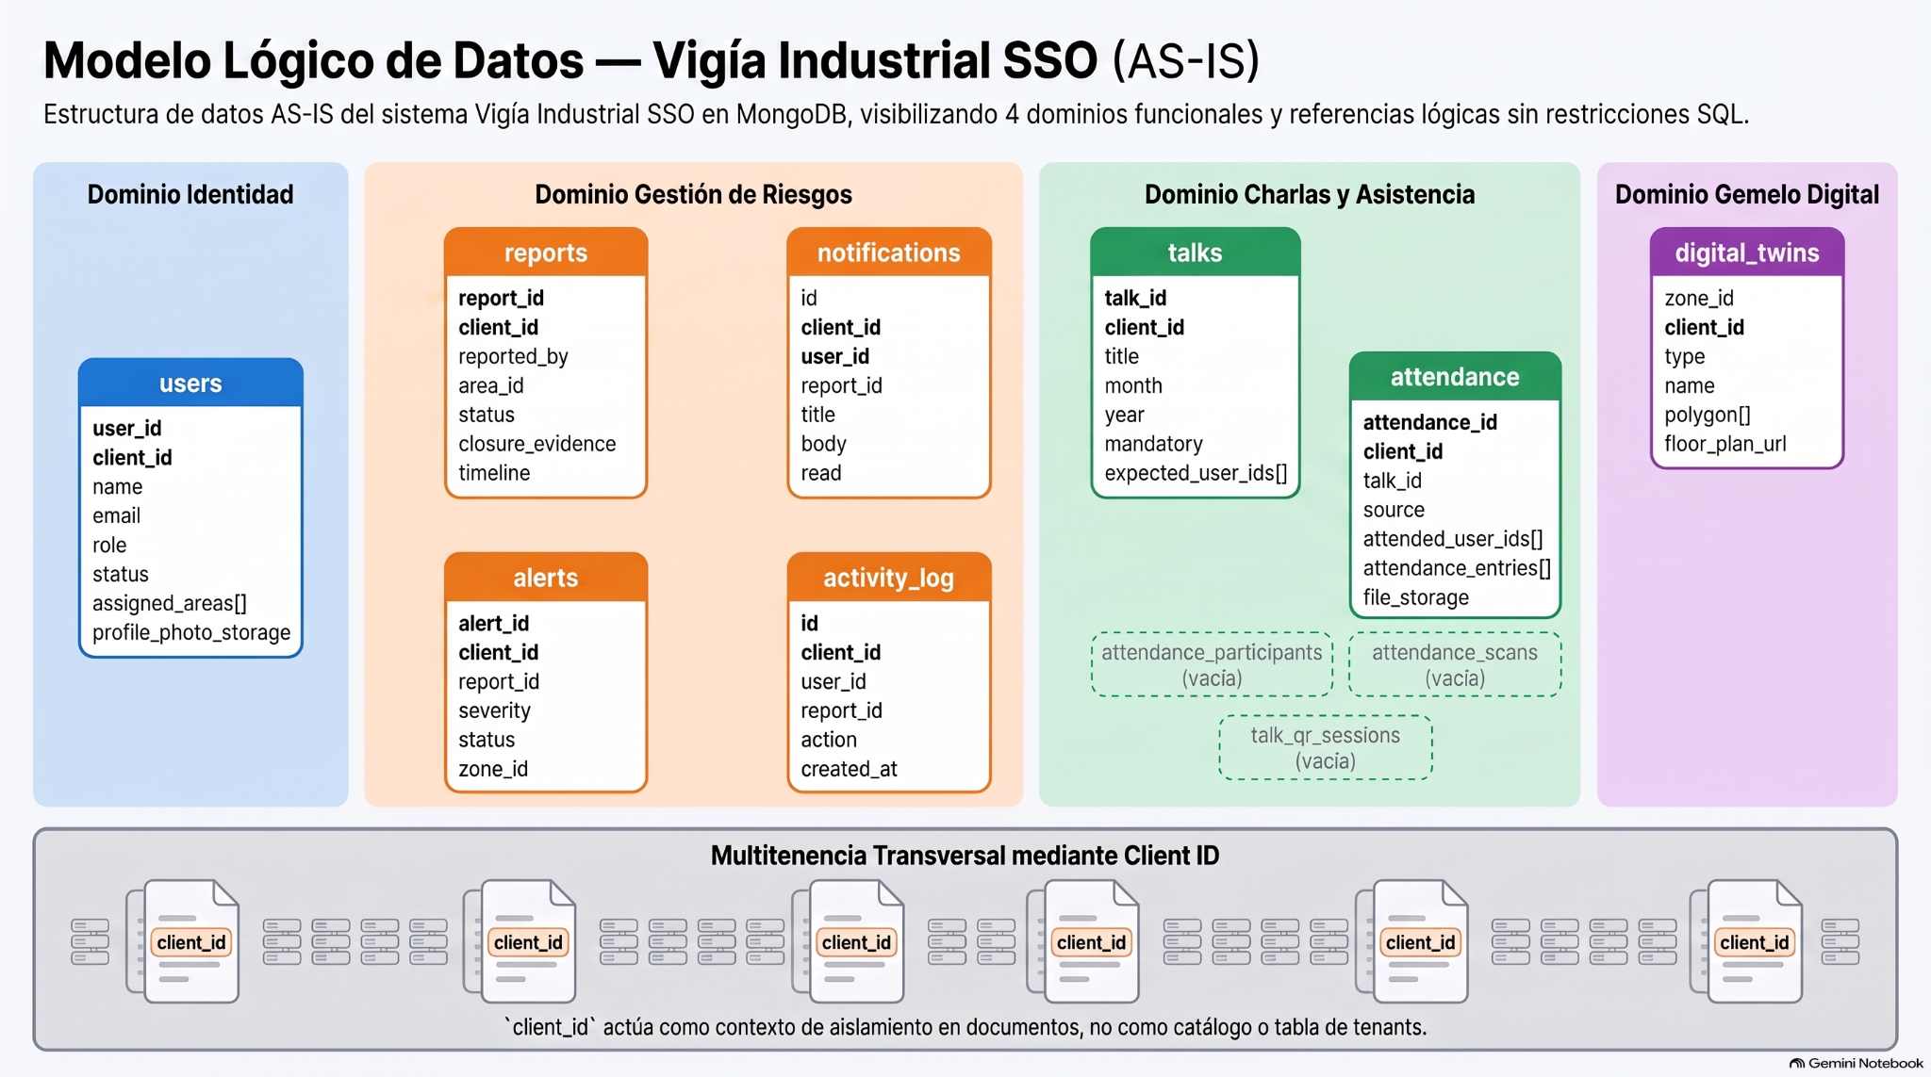
PROYECTO “SSO Gestión de riesgo industrial v2”
Modelo de datos

Slide 11
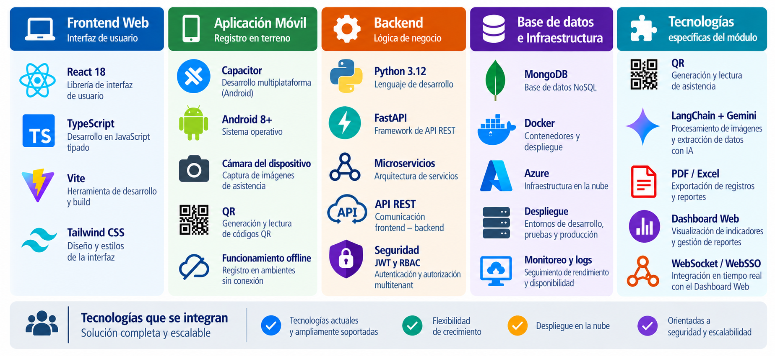
PROYECTO “Vigía Industrial SSO – Asistencia Digital y Gestión de Incidentes”
Tecnologías utilizadas

Slide 12
DEMOSTRACIÓN DEL RESULTADO DEL PROYECTO
*Exposición del sistema

Slide 13
Resultados obtenidos

Slide 14
Obstáculos presentados durante el desarrollo

Slide 15
PREGUNTAS DE LA COMISIÓN

